Slide 1
Epidemiologia clínica
Pedro Emmanuel Brasil
Laboratório de Pesquisa em Imunização e Vigilância em Saúde
Instituto Nacional de Infectologia Evandro Chagas
Fundação Oswaldo Cruz
2020

Slide 2
Sessão 7
Revisão sistemáticas e metanálise

Slide 3
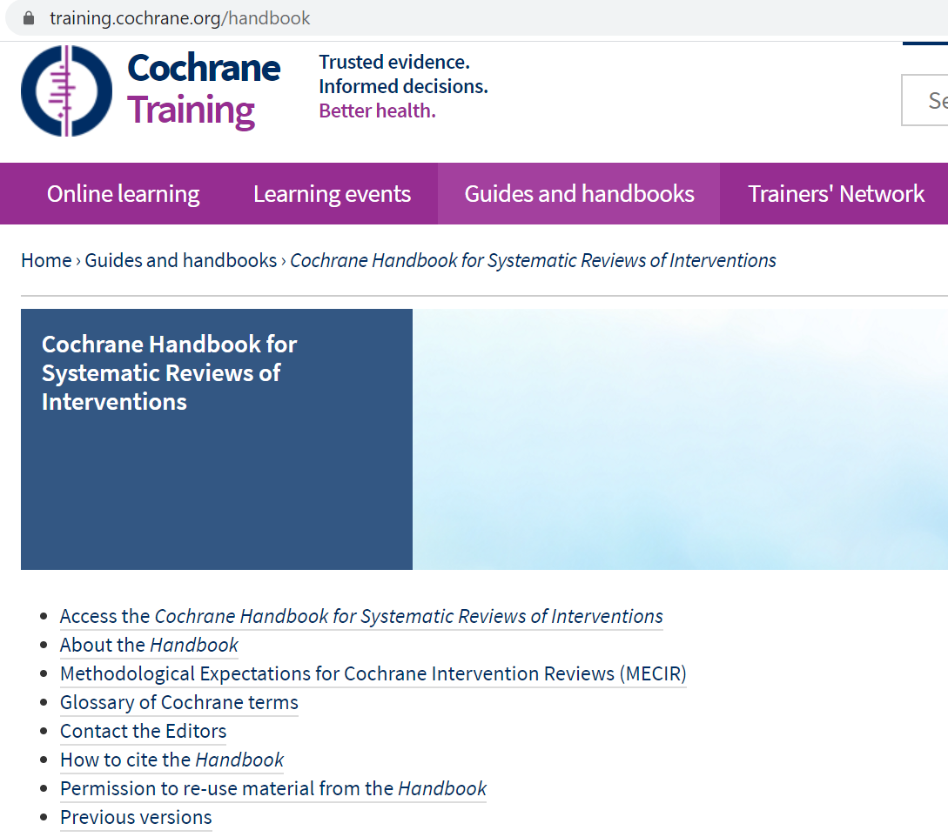
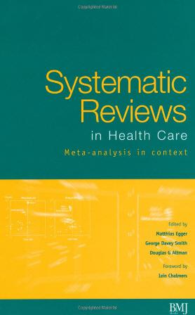
Fonte adicional

Slide 4
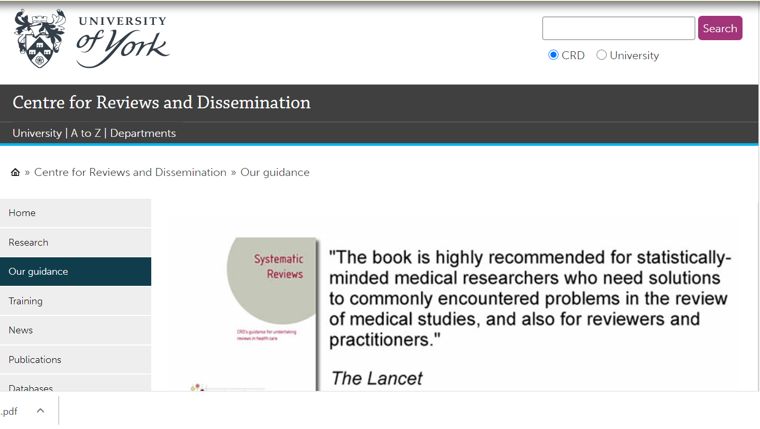
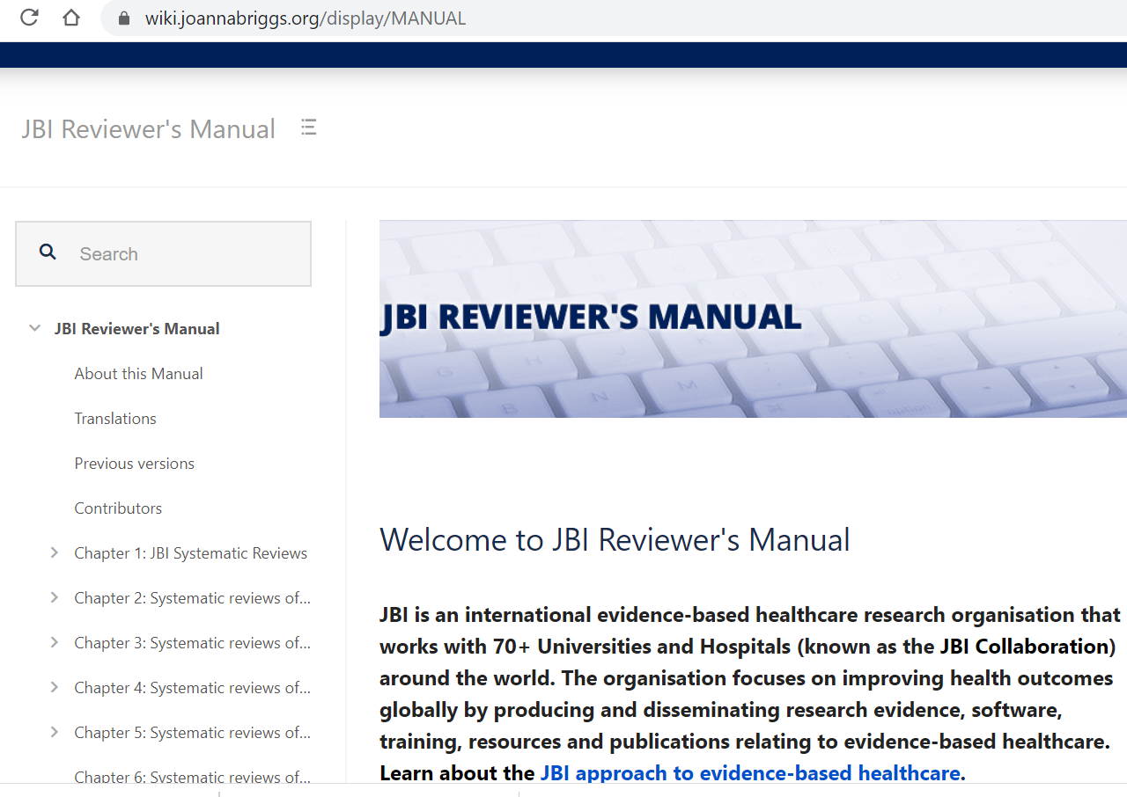
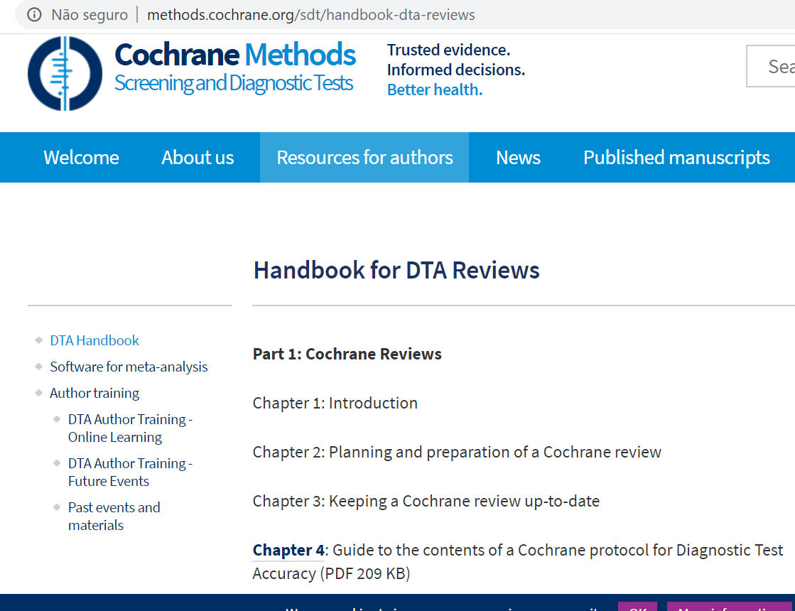

Fonte adicional

Slide 5
Objetivos
Compreender a necessidade de síntese do conhecimento.
Compreender conceitos básicos envolvidos em revisão sistemática.
Saber por onde começar a estudar ou que material consultar caso queira conduzir a sua própria revisão.

Slide 6
Necessidade de síntese
Em 1992, New England Journal of Medicine e British Medical Journal publicaram cerca de 1100 artigos. Estima-se que no mesmo ano 2 milhões de artigos médicos foram publicados.
Estima-se que apenas de 10% a 15% desses artigos têm efeito científico duradouro.

Slide 7
Necessidade de síntese

Slide 8
Necessidade de síntese
Avaliação de 50 artigos de revisão publicados no Ann Int Med, Arch Int Med, JAMA, NEJM entre 1985-86

Slide 9
Necessidade de síntese
Objectives: ... The authors estimated the volume of medical literature potentially relevant to primary care published in a month ...
Results: The combined list contained 341 currently active journals with 8,265 articles. Adjusting for publication frequency, we estimate 7,287 articles are published monthly in this set of journals. Physicians trained in epidemiology would take an estimated 627.5 hours per month (from 720) to evaluate these articles.
How much effort is needed to keep up with the literature relevant for primary care? J Med Libr Assoc. 2004 October; 92(4): 429–437. PMCID: PMC521514

Slide 10
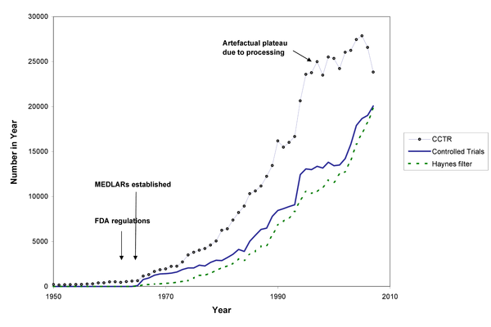
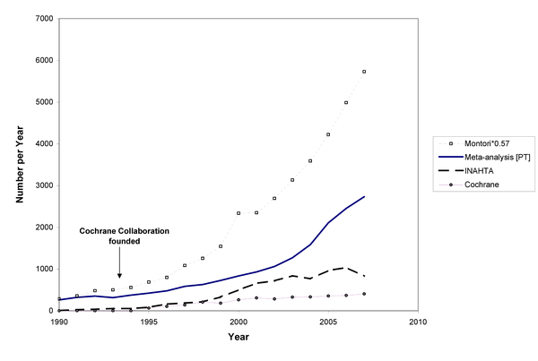
Necessidade de síntese
Seventy-Five Trials and Eleven Systematic Reviews a Day: How Will We Ever Keep Up? PloS One. 2010

Slide 11
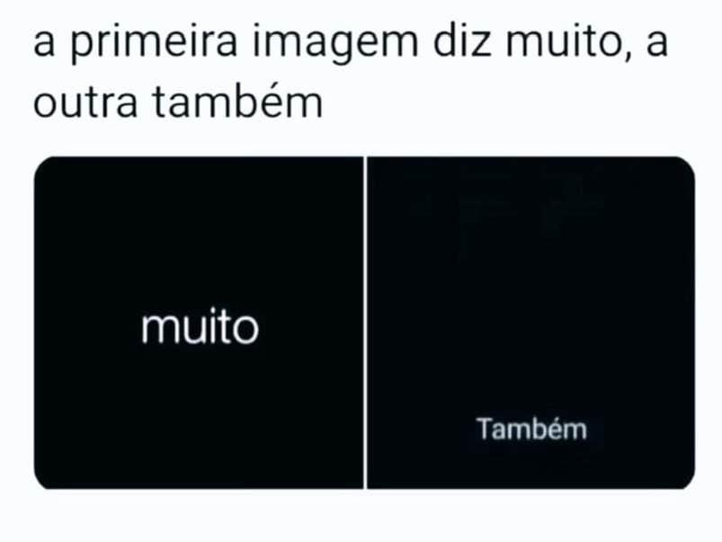

Slide 12
Necessidade de síntese - Soluções
Pouco adequadas
  Revisões narrativas.
    “Algumas comparações entre psicoterapia e tratamento medicamentoso sugeriram que o tratamento combinado pode apresentar vantagens sobre tratamentos isolados (ref). Outros estudos mostraram não haver diferenças entre psicoterapia e psicoterapia associada a medica-mentos (ref) e ainda outros mostraram vantagens para pacientes com terapia cognitivo-comportamental......”
  Pouca integração do conhecimento produzido pelos estudos.
  Dificuldade de lidar com grande número de estudos.

Slide 13
Exemplo
O caso de Mathias Egger.
  Beta-bloqueadores em IAM
    No início dos anos 1980, como médico interno de um hospital na Suíça, ele recebe um paciente com IAM e não soube se deveria ou não usar beta-bloqueador. Encontrou 4 estudos com conclusões contraditórias.
    Encontra uma revisão narrativa que conclui pela ineficácia desses medicamentos para prevenir um segundo IAM e manda o paciente para casa sem beta-bloqueador.
    Alguns anos mais tarde ele encontrou outra revisão narrativa, publicada na mesma época da primeira, numa revista que não havia no seu hospital. Esta revisão concluiu que os betabloqueadores eram eficazes para prevenir um segundo IAM.
Borenstein 2007

Slide 14
Necessidade de síntese - Soluções
Mais adequada
  Revisões sistemáticas
    Uma forma de investigação científica que faz uso de métodos pré definidos para identificar e selecionar estudos, avaliar criticamente e integrar seus resultados, visando minimizar vieses.
    Os componentes dessa estratégia incluem a busca de todos os estudos potencialmente relevantes e o uso de critérios de seleção explícitos e reprodutíveis.
    Os estudos são avaliados criticamente.
    As decisões devem ser transparentes e estabelecidas antes de se iniciar a revisão – protocolo.

Slide 15
Narrativa vs Sistemática
Revisões narrativas são apropriadas para:
  Descrever a história e o manejo de um problema.
  Descrever avanços mais recentes quando os estudos são raros, preliminares ou apresentam metodologia insuficiente.
  Discutir dados a partir de uma teoria ou contexto.
  Integrar conceitualmente dois campos de pesquisa.
Revisões narrativas NÃO são apropriadas para:
  Avaliar a eficácia de intervenções clínicas.
  Avaliar a eficácia de intervenções populacionais.
  Avaliar desempenho de testes diagnósticos
  Avaliar fatores causais.
Systematic Reviews: Synthesis of Best Evidence for Health Care Decisions. 1998

Slide 16
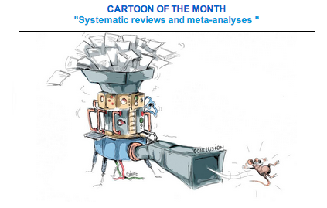
Necessidade de síntese
Critical Care Medicine, Junho de 2014

Slide 17
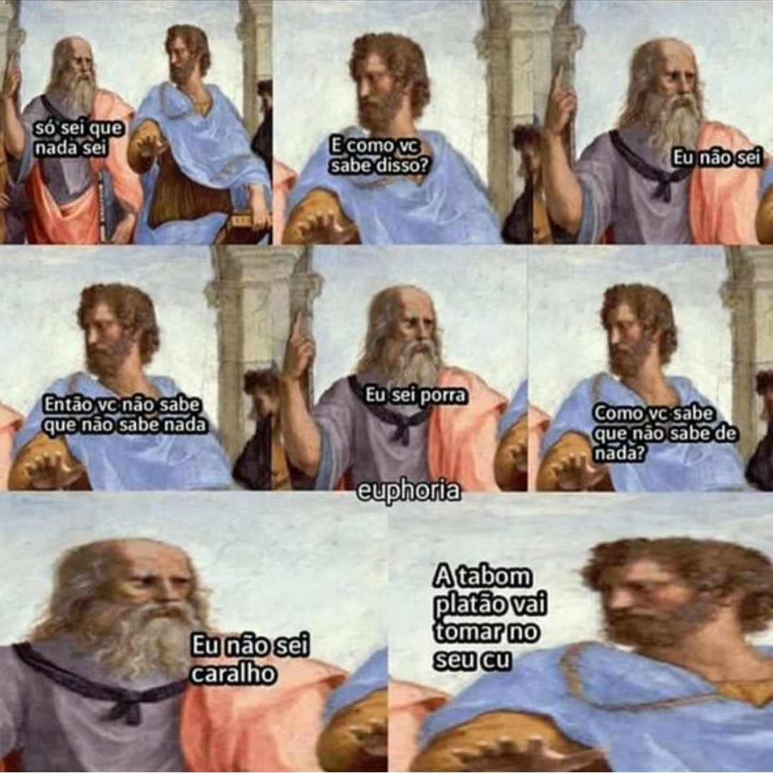

Slide 18
Metanálise
O que é uma metanálise (meta-analysis)?
  Análise estatística que combina e integra os resultados de estudos independentes, considerados combináveis, com o propósito de extrair uma conclusão sobre o conjunto da pesquisa.
  Análise estatística que busca explicar diferenças entre os estudos que excedam o esperado pelo acaso
  Os passos que antecedem a metanálise são os mesmos de uma revisão sistemática.

Slide 19
Metanálise
Nem todas as revisões sistemáticas possuem metanálise
  “…it is always appropriate and desirable to systematically review a body of data, but it may sometimes be inappropriate, or even misleading, to statistically pool results from separate studies. Indeed, it is our impression that reviewers often find it hard to resist the temptation of combining studies even when such meta-analysis is questionable or clearly inappropriate.”
Egger et al. Systematic reviews in health care. London: BMJ books, 2001:5.

Slide 20
Elaborando a sistematização
Passos de uma revisão bem conduzida
  Formulando uma pergunta para revisão (PICOS).
  Verificar se revisão já foi publicada, registrada e está em andamento
  Verificar atualizações na metodologia de revisões
  Ter um projeto escrito antes de conduzir a revisão e registrar.
  Definir estratégias de procura (bases remotas, literatura cinza etc..)
  Uma procura e exaustiva e sistemática com seleção explícita de investigações primárias.
  Processo realizado por 2 (ou mais) revisores independentes
  Avaliação crítica dos relatórios incluídos para extração de resultados e elementos de qualidade (QUADAS-2; PROBAST; RoB 2.0 etc).
  Síntese e sumários dos resultados.
  Interpretação de resultados. (GRADE)
Systematic reviews of diagnostic test evaluations: what’s behind the scenes? BMJ 2004

Slide 21
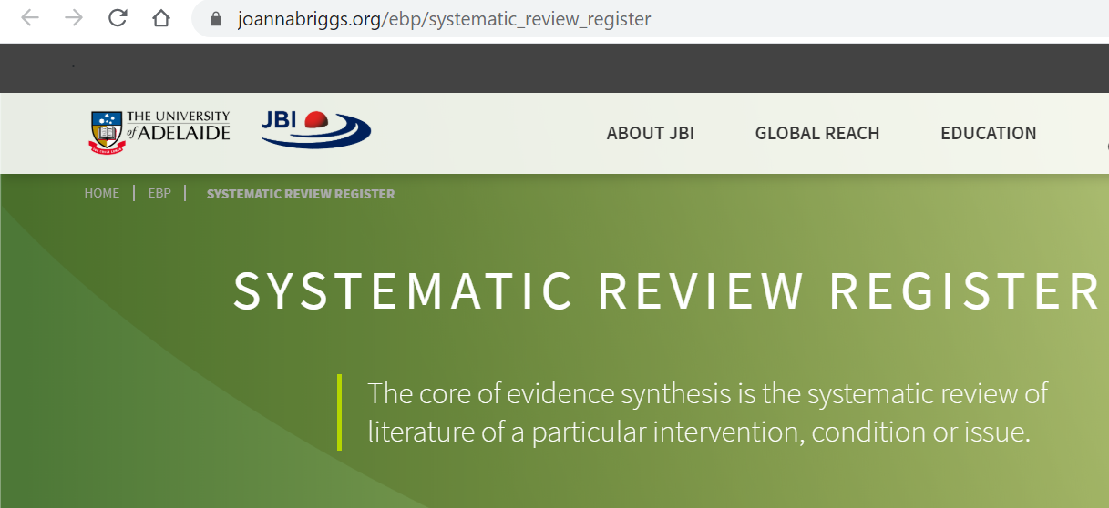
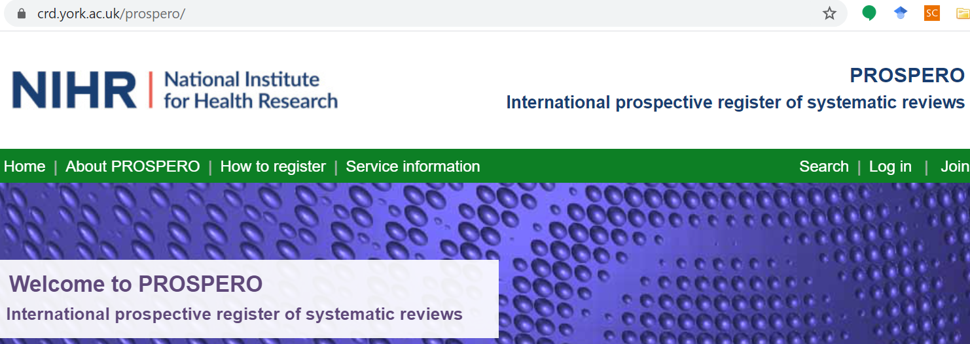
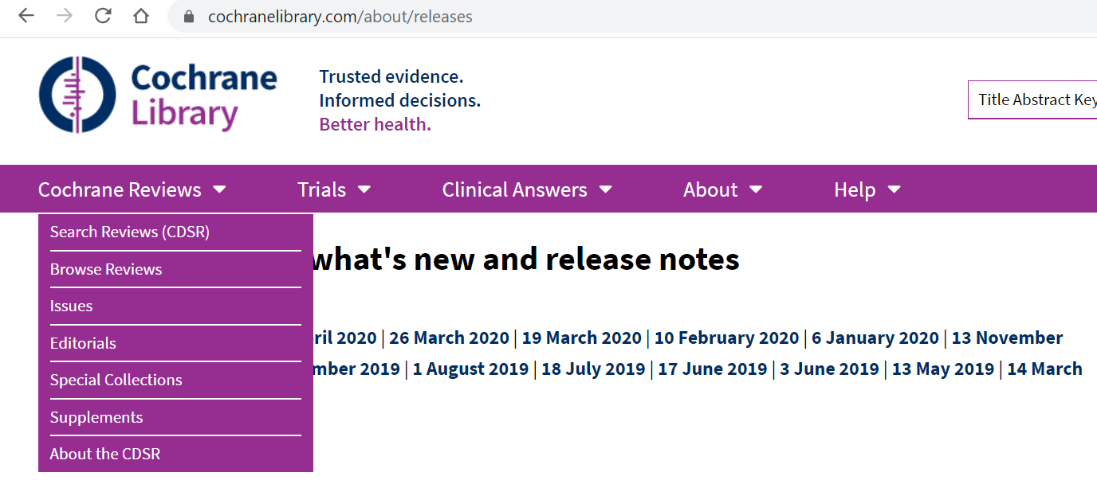
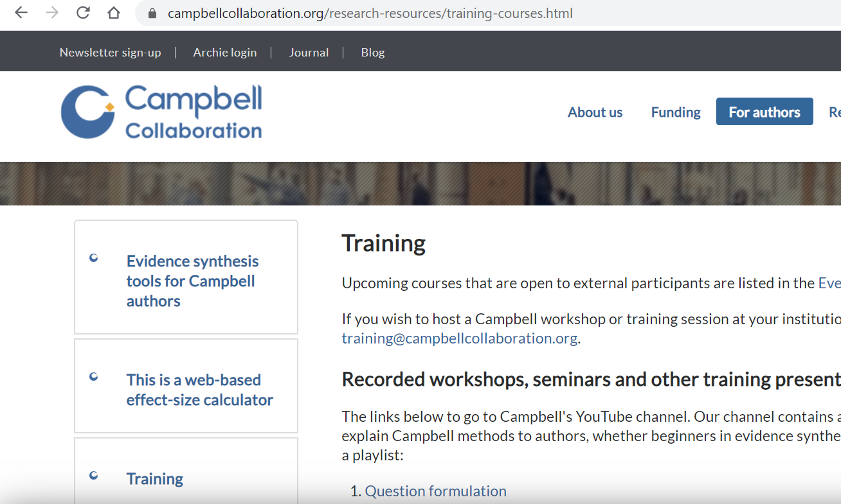
Registro de revisões

Slide 23
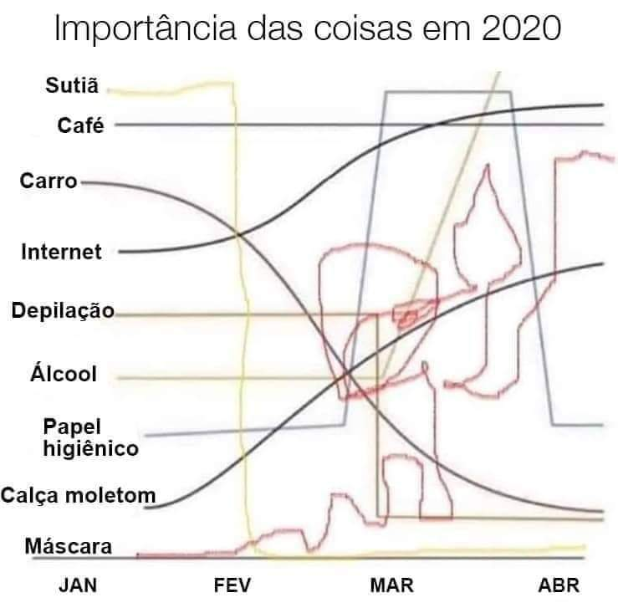

Slide 24
Caminho das pedras – parte 1
Clinical Research Methods Systematic reviews and meta-analyses: An illustrated, step-by-step guide. The National medical journal of India 17(2):86-95 · March 2004

Slide 25
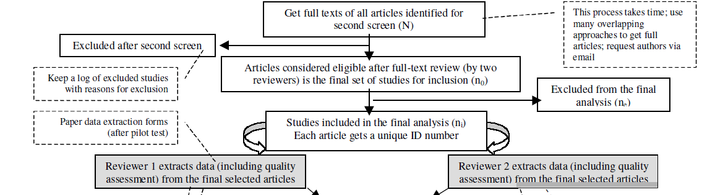
Caminho das pedras
Clinical Research Methods Systematic reviews and meta-analyses: An illustrated, step-by-step guide. The National medical journal of India 17(2):86-95 · March 2004

Slide 26
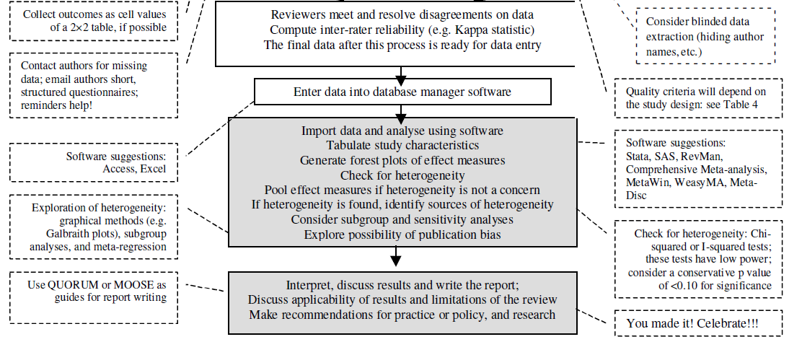
Caminho das pedras
Clinical Research Methods Systematic reviews and meta-analyses: An illustrated, step-by-step guide. The National medical journal of India 17(2):86-95 · March 2004

Slide 27
Elaborando a sistematização
PICOS – Ensaios clínicos
  Pacientes (participantes ou população)
    Em que pacientes a intervenção foi testada?
      Sexo; idade, hospitalar vs ambulatorial, critérios diagnósticos e características clínicas.
  Intervenção (Exposição)
    Posologia, apresentação, via, quem ministra, frequência, duração, intensidade, fabricante.
  Comparação (Controle)
    Tratamento padrão, outra posologia, placebo, outra intensidade de exposição, lista de espera, outro tipo de terapia, ausência de exposição ou tratamento.
  Outcome (Desfecho)
    Morte, cura, melhora, tempo hospitalizado, dias com ventilador, qualidade de vida, efeitos adversos, etc
  Study design (delineamento)
    Ensaio clínicos, duplo cego, randomizados, estudos longitudinais ou seccionais etc

Slide 28
Elaborando a sistematização
PICOS - DTA
  Pacientes (participantes ou população ou doença de interesse)
    Em que pacientes o teste diagnóstico seria aplicado?
      Qual a condição de suspeita, em que momento a suspeita é razoável; hospitalar vs ambulatorial, características clínicas incluindo gravidade.
  Intervenção (teste em estudo)
    In-house vs comercial, método de imagem, sinais ou sintomas, biomarcador etc.
  Comparação (teste em estudo alternativo)
    Outro teste; diferente combinação (regentes ou testes), diferente momento de execução (rastreamento vs confirmatório), diferente limite de decisão, em diferente espectro de doença etc.
  Outcome (teste de referência)
    Seguimento do participantes, teste mais aceito; algoritmo de investigação diagnóstica, etc
  Study design (delineamento)
    Casos-controle, Transversal, Ensaio clínicos ou por fases de desenvolvimento

Slide 29
Elaborando a sistematização
PICOS - Prognóstico
  Pacientes (participantes ou população ou doença de interesse)
    Em que pacientes o desfecho seria estimado?
      Qual a condição de suspeita, em que momento a suspeita é razoável; hospitalar vs ambulatorial, características clínicas incluindo gravidade.
  Intervenção (preditores ou instrumento em estudo)
    Particular preditor, escore já em uso (APACHE, EURO-score, Wells, ...)
  Comparação
    Na maioria das vezes não faz sentido
  Outcome (evento a ser previsto)
    Tempo até o evento, contagem, contínuo, binário num tempo fixo, etc
  Study design (delineamento)
    Casos-controle, Seguimento observacional, Ensaio clínicos.

Slide 30
Pergunta
População; Intervenção; Comparação; Desfecho
Exemplos de perguntas
  O uso de agentes fibrinolíticos reduz mais que cirurgia a mortalidade pós infarto do miocárdio?
  Antigenemia discrimina melhor citomegalovirose do que PCR em pacientes transplantados?
  A vacina BCG previne casos de tuberculose em sujeitos com HIV?
  O uso de suplementos antioxidantes reduz a mortalidade geral em idosos?

Slide 31


Slide 32
Inclusão/exclusão
Critérios para inclusão e exclusão
  O propósito é definir os limites da revisão.
  Quando são muito restritivos, corre-se o risco de comprometer a generalização.
  Quando muito amplos, pode haver dificuldade para comparar e sintetizar.
  Baseia-se fortemente nos itens PICOS.

Slide 33
Estratégias de procura
Estratégias
  Bases eletrônicas:
    Medline, Cochrane Controlled Trials Register, ISIWeb, Lilacs, Embase, CINAHL, SCOPUS, bases de estudos por especialidade (PsycINFO, Pilots), Google scholar etc.
  Referências bibliográficas de artigos.
  Especialistas.
  Busca manual.
Não restringir idioma
Literatura cinzenta (“grey literature”)
  Material de identificação mais difícil, pois a intenção inicial não é a publicação (brochuras e monografias de fabricantes, material de governos, academia, patentes com propriedade intelectual, preservado em repositórios institucionais)
  Bases (e.g.): http://www.opengrey.eu/
  Banco de teses (CAPES, DART-Europe E-theses Portal, https://libguides.library.cityu.edu.hk/thes/websites)

Slide 34
Estratégias de procura
Exemplos de bases de pesquisas
  REBEC - http://www.ensaiosclinicos.gov.br/
  FDA – https://www.fda.gov/drugs/development-approval-process-drugs/drug-approvals-and-databases
  Current controlled clinical trails: http://www.isrctn.com/
  Clinical Trials: https://www.clinicaltrials.gov/
  Center Watch: www.centerwatch.com
  Trials Central: www.trialscentral.org
  National Cancer Institute: www.cancer.gov/clinicaltrials
  NIHR Clinical Research Network: http://www.crncc.nihr.ac.uk
  WHO International Clinical Trials Registry Platform (ICTRP): http://www.who.int/ictrp/en/

Slide 35
Estratégias de procura
Exemplo de estratégia de procura
  “PubMed Clinical queries” - https://www.ncbi.nlm.nih.gov/pubmed/clinical/
  População; Intervenção; Comparação; Desfecho; Study Design (tipo/delineamento de estudo)
  Condição; Teste em estudo; Teste alternativo; Referência; Study Design (tipo/delineamento de estudo)
(“Chagas Disease”[MeSH] OR “Trypanosoma cruzi”[MeSH]) AND (ELISA OR (enzyme AND linked AND assay) OR PCR OR (polymerase AND chain AND reaction)) AND sensitive*[Title/Abstract] OR “sensitivity and specificity”[MeSH] OR diagnos*[Title/Abstract] OR diagnosis[MeSH:noexp] OR diagnostic*[MeSH:noexp] OR “diagnosis, differential”[MeSH:noexp] OR diagnosis[Subheading:noexp] OR “Reproducibility of Results”[MeSH] OR reliability OR reproducibility
Brasil. Commercial enzyme-linked immunosorbent assay versus polymerase chain reaction for the diagnosis of chronic Chagas disease: a systematic review and meta-analysis. Memórias do Instituto Oswaldo Cruz. 2016;111(1):1–19.

Slide 36
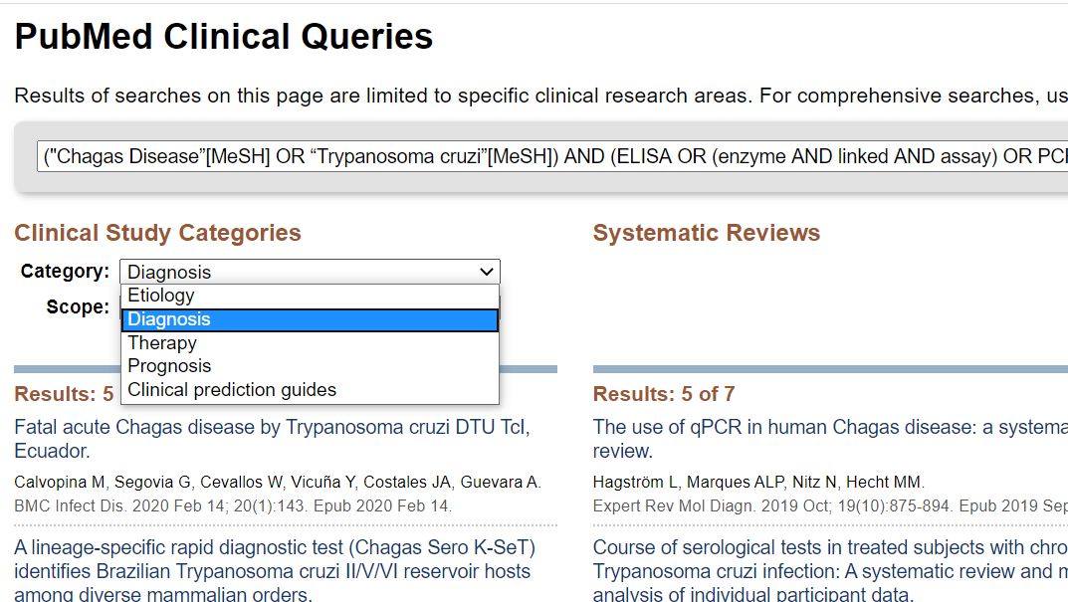
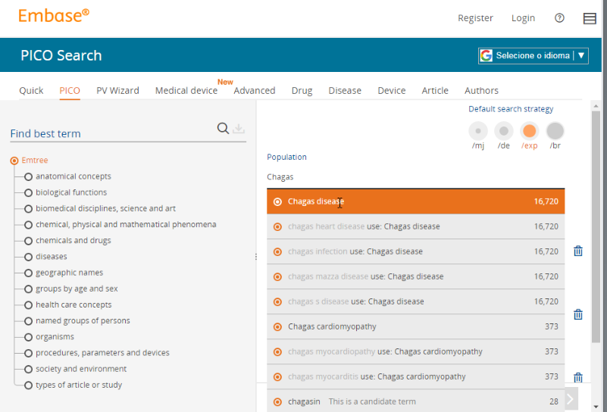
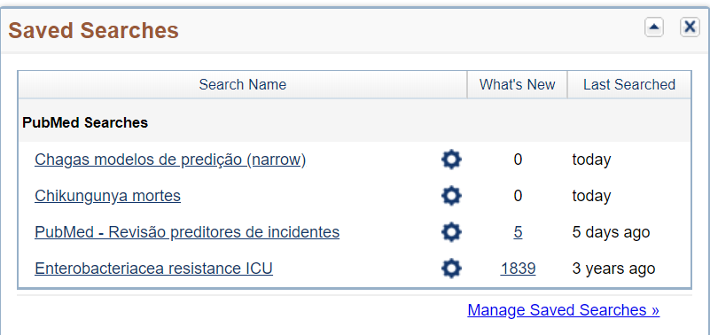
Estratégias de procura

Slide 37
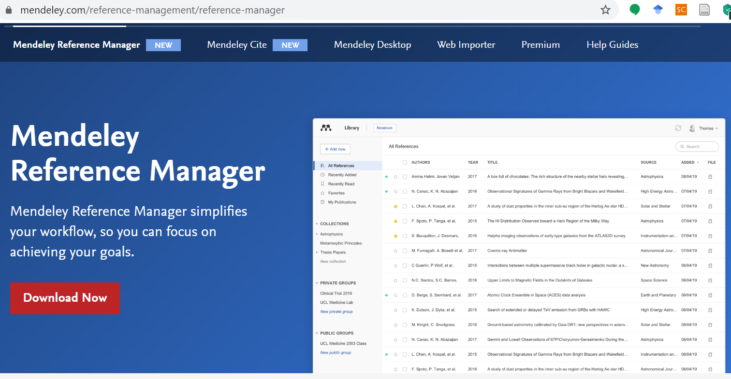
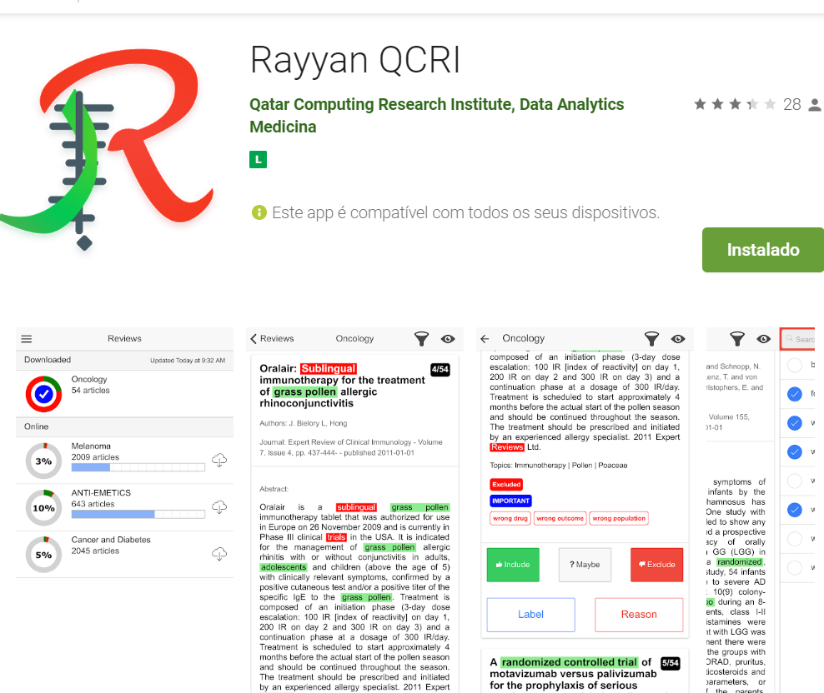
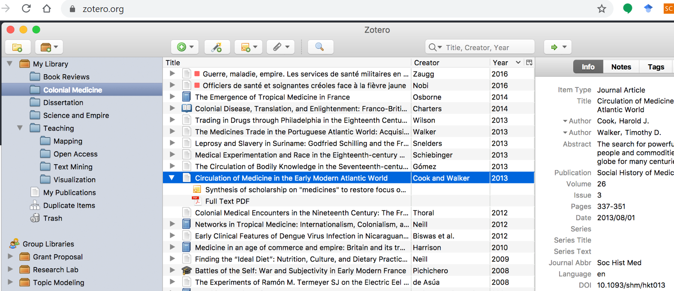
Seleção

Slide 38
Seleção
Inicialmente pelos resumos dos artigos.
Preenchem critérios de inclusão/exclusão?
Número de pesquisadores envolvidos na seleção.
  O ideal é ter pelo menos 2 investigadores trabalhando de modo independente.
Estratégia para discordâncias.
  Terceiro revisor sênior.
  Acessar o texto completo
  Tender a ser mais inclusivo/sensível

Slide 39
Caminho das pedras
Clinical Research Methods Systematic reviews and meta-analyses: An illustrated, step-by-step guide. The National medical journal of India 17(2):86-95 · March 2004

Slide 40
Extração de dados
A unidade é o estudo
  Várias publicações do mesmo estudo
  Consulta de registro do mesmo estudo
  Dados não publicados do mesmo estudo
  Documentos regulatórios
Formulário (eCRF) para transcrição das informações.
  Dados que descrevem a amostra, o local de estudo, a metodologia, risco de viés, dados para metanálise.
  Serão disponibilizados posteriormente?

Slide 41
Extração de dados
O ideal é ter pelo menos 2 revisores trabalhando de modo independente.
Estratégia para informações ausentes:
  Obter do próprio texto (quando existem elementos para o seu cálculo).
  Solicitar aos autores (e-mail padrão com um formulário a ser completado ou solicitar material suplementar)

Slide 42
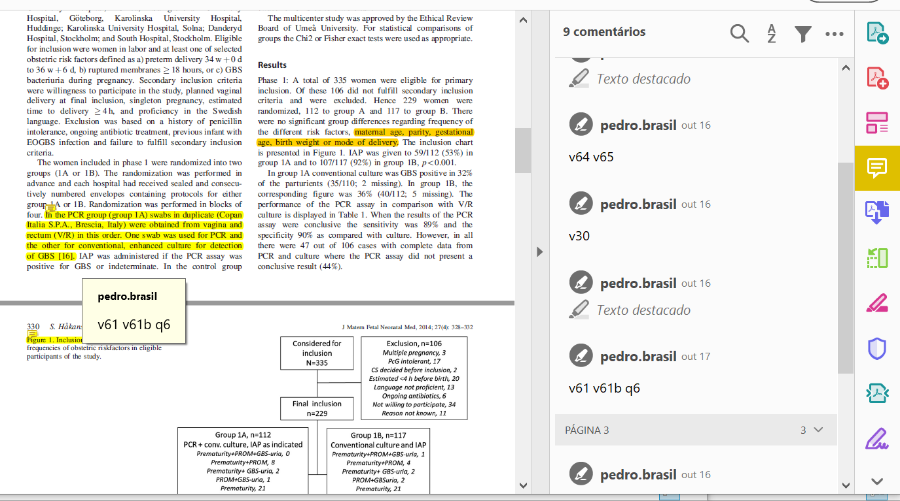
Extração de dados

Slide 43
Avaliação da Qualidade
Manter avaliação de revisores independentes.
Apontar as ferramentas que serão usadas.
  Usar “checklists” ao invés de escalas com escore único de qualidade.
Avaliação crítica do risco de viés (critical appraisal ou quality assessment) permite a discussão de resultados, e exploração de heterogeneidade, e análise de sensibilidade.

Slide 44
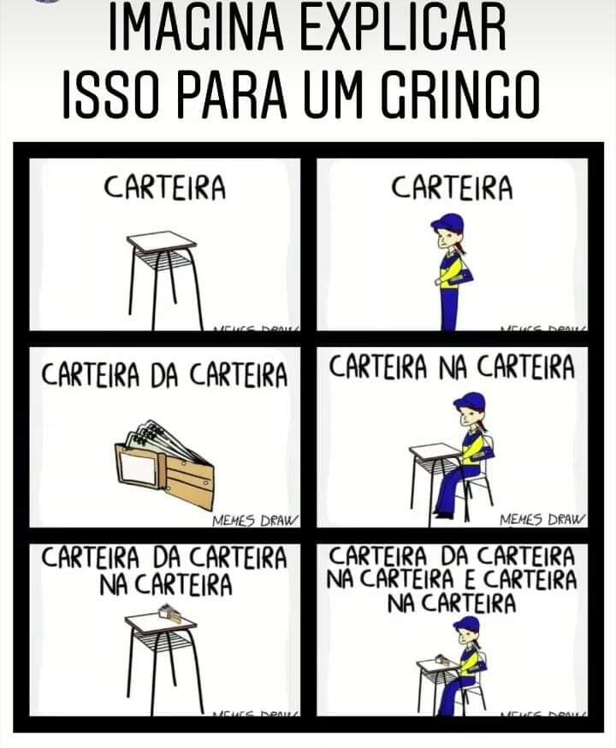

Slide 45
Avaliação de qualidade

Slide 46
Avaliação de qualidade
Exemplos
  Ensaios clínicos
    RoB 2.0 https://www.riskofbias.info/welcome
  Intervenções em estudos não randomizados, coortes ou casos-controle.
    Joana Briggs appraisal tools
    Newcastle-Otawa.
    MINORT
    ROBINS-1
    etc
  Testes diagnósticos.
    QUADAS-2
  Modelos de previsão diagnósticos ou prognósticos
    CHARM / PROBAST

Slide 47
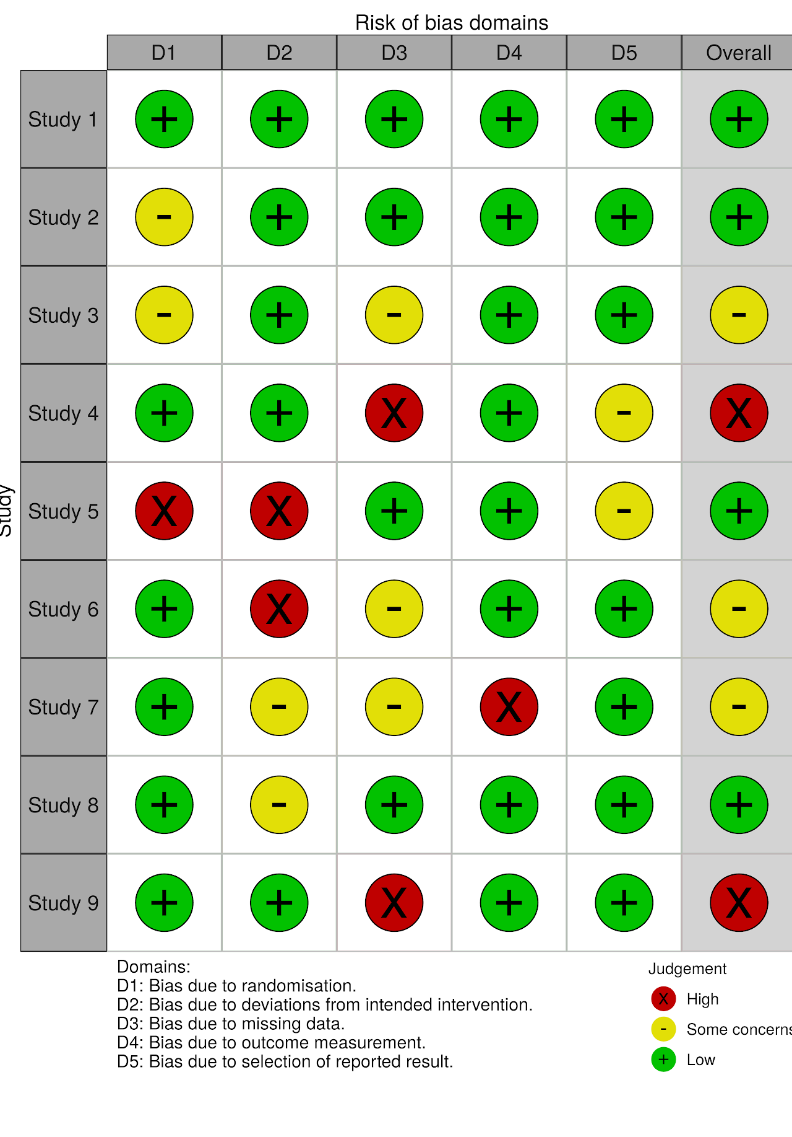
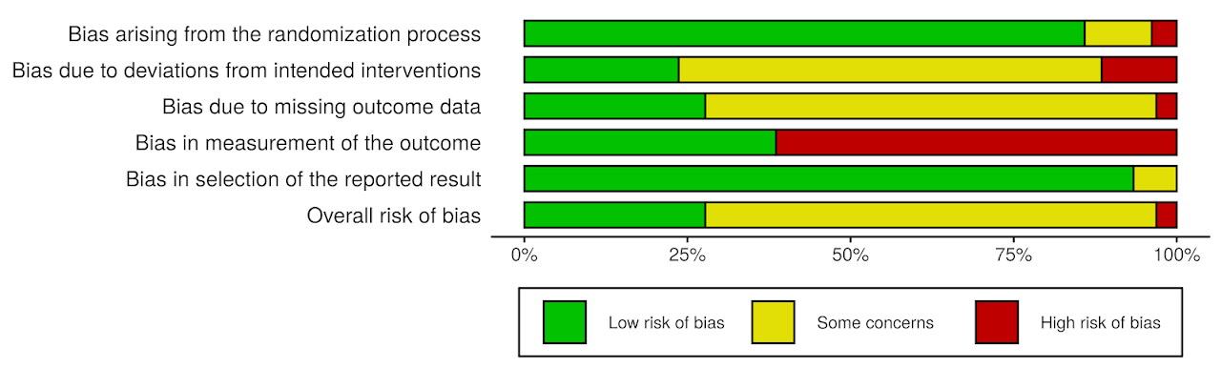
Avaliação de qualidade
RoB 2.0
robvis app - https://mcguinlu.shinyapps.io/robvis/
Sterne JAC RoB 2: a revised tool for assessing risk of bias in randomised trials. BMJ 2019; 366: l4898.

Slide 48
Avaliação de qualidade
QUADAS-2
Whiting PF. QUADAS-2: A Revised Tool for the Quality Assessment of Diagnostic Accuracy Studies. Annals of Internal Medicine. 2011;155(8):529–36.

Slide 49
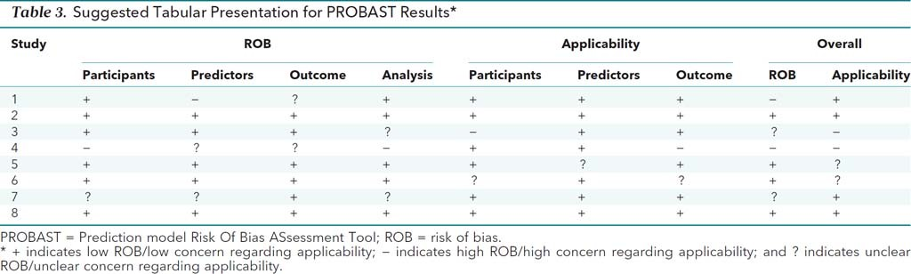
Avaliação de qualidade
CHARM -> PROBAST
Exemplo de avaliação pelo PROBAST.
Wolff RF. PROBAST: A Tool to Assess the Risk of Bias and Applicability of Prediction Model Studies. Annals of Internal Medicine. 2019;170(1):51.
Moons KGM, Critical Appraisal and Data Extraction for Systematic Reviews of Prediction Modelling Studies: The CHARMS Checklist. PLoS Medicine. 14 de outubro de 2014;11(10):e1001744.

Slide 50
Caminho das pedras
Clinical Research Methods Systematic reviews and meta-analyses: An illustrated, step-by-step guide. The National medical journal of India 17(2):86-95 · March 2004

Slide 51
Resultados
Plano de análise e metanálise
  Resultados descritivos (antes da metanálise)
  Características do PICO entre os estudos incluídos
  Tipo de variável: binária, ordinal, contínua, contagem e sobrevivência.
  Resultados podem precisar de transformações para um formato razoável para análise.
  Combinar, se possível, os resultados dos diferentes estudos em uma medida única – “Forest plot”.
    Antecipar os modelos de análise: efeito fixo, efeito aleatório, modelo bivariado, SROC, modelos bayesianos, metanálise multivariada, metanálise em rede
  Avaliação da heterogeneidade – mesmo sem medida única Forest plots são interessantes.
  Análise de sensibilidade.
  Meta-regressão.
  Análise de subgrupos.
  Avaliação de vieses.

Slide 52
Resultados
Brasil. Commercial enzyme-linked immunosorbent assay versus polymerase chain reaction for the diagnosis of chronic Chagas disease: a systematic review and meta-analysis. Memórias do Instituto Oswaldo Cruz. 2016;111(1):1–19.

Slide 55


Slide 56
Serafim RB. Pharmacologic prevention and treatment of delirium in intensive care patients: A systematic review. Journal of Critical Care 2015.

Slide 57
Metanálise
Considerações sobre metanálise
  Aperfeiçoamento da precisão.
  Pode responder questões não consideradas originalmente
  Evidencia que pode harmonizar controvérsias
  Podem levar a conclusões equivocadas se:
    Heterogeneidade não for explicada
    Delineamentos não forem bem considerados
    Viés dos estudos originais for mal explorado
    Viés da revisão for mal explorado

Slide 58
Metanálise
Plano de metanálise
  Efeito fixo
    Assume que os estudos vem de uma população homogênea.
    A estimativa sumária calcula o peso de cada estudo considerando apenas a variação dentro de cada estudo, ou seja, o tamanho amostral de cada estudo.
  Efeito aleatório
    Assume que os estudos são uma amostra de todos os potenciais estudos.
    A estimativa sumária calcula o peso de cada estudo considerando a variação dentro e entre de cada estudo, ou seja, o tamanho amostral de cada estudo e a dispersão dos efeitos entre os estudos.

Slide 59
Metanálise
Azevedo, CT. Performance of Polymerase Chain Reaction Analysis of the Amniotic Fluid of Pregnant Women for Diagnosis of Congenital Toxoplasmosis: A Systematic Review and Meta-Analysis. PLOS ONE. 2016;11(4):e0149938.

Slide 60
Metanálise
Guido Schwarzer. Meta-Analysis with R. ISBN 978-3-319-21416-0

Slide 61
Heterogeneidade
Heterogeneidade clinica.
  Estudos diferem quanto as características dos participantes (idade, gravidade etc), intervenção (dose, posologia etc), variável de desfecho, duração, etc.
Heterogeneidade estatística.
  Variação dos resultados dos estudos é maior do que a esperada ao acaso
  Diferenças clinicas (heterogeneidade clinica) ou
  Deficiências/diferenças metodológicas ou
  Encerramento precoce do estudo ou
  Viés de publicação (reporting bias)
  =
  HETEROGENEIDADE ESTATÍSTICA

Slide 63
The Evidence Base of Clinical Diagnosis: Theory and methods of diagnostic researc, 2nd Edtion,
Edited by J. A. Knottnerus F. Buntinx © 2009 Blackwell Publishing Ltd, ISBN: 978-1-4051-5787-2

Slide 64
Metanálise
Formas de explorar heterogeneidade.
  Qualquer metanálise
    Forest plot
    Q (p > 10)
    I²
    Tau2
    H2
    R2
    Gráfico de Galbraith (ou Radial)
    Gráfico de Baujat
  Metanálise DTA
    Threshold effect (efeito do limite de decisão)

Slide 65
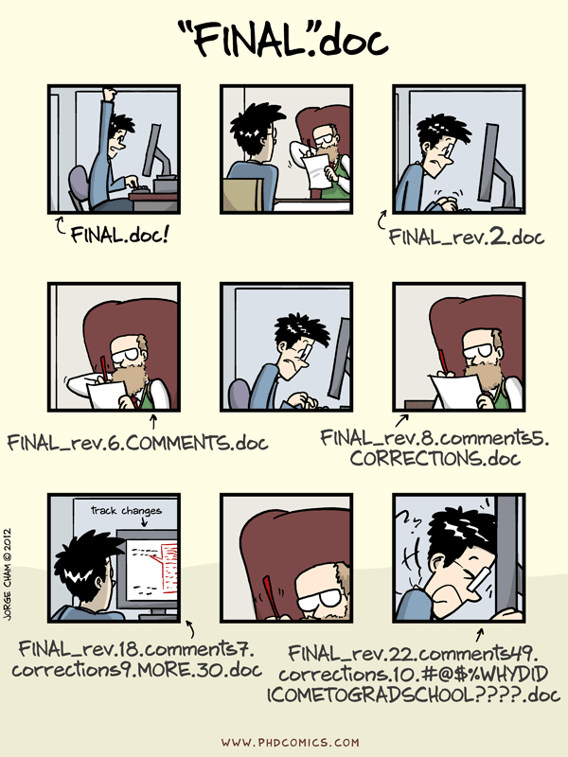

Slide 66
Metanálise
Viés de publicação (reporting bias).
  Ocorre quando estudos inteiros, ou parte de seus dados, não são publicados em função do resultado obtido. Tal decisão tende a produzir um predomínio de publicações com resultados positivos (estatisticamente significativos), aumentando a probabilidade de que uma publicação apresente um resultado falso-positivo.
  Idioma, periódicos mais acessíveis, publicados mais rapidamente, citados mais frequentemente.

Slide 67
Metanálise
Reporting bias
  Taxa média de publicação de trabalhos originalmente apresentados em forma de abstract foi de 51%, sendo de 50% em dois estudos que avaliaram ensaios clínicos randomizados (Scherer et. al. 1994).
  Entre 90 teses de doutorado defendidas no departamento de epidemiologia da Johns Hopkins, apenas 68% foram publicadas em livros ou artigos. (Dickersin & Meinert, 1992).
  Entre os 154 estudos com resultados estatisticamente significativos aprovados pelo quadro de revisores institucionais em Oxford, no período de 1984-1987, 60% foram publicados. Já entre os 131 estudos que não apresentaram resultados estatisticamente significativos, apenas 34% foram publicados. (Easterbrook et. al. 1991).

Slide 68
Metanálise
Formas de explorar viés de publicação.
  Gráfico de Funil
  Teste de Begg
  Teste Egger
  Grafico Radial (!)

Slide 69
Metanálise

Slide 70
Metanálise
Teste de Egger para assimetria do funil
Evidência de assimetria ocorre quando o intercepto da regressão linear não coincide com a origem do gráfico (que representa a medida sumária padronizada)

Slide 71
Metanálise
Quando metanálise pode ser inapropriada?
  Quando realizada sem uma revisão sistemática.
  Quando revisão inclui apenas um ou dois estudos
  Quando investigações de qualidade ruim são incluídas ou quando aspectos da avaliação da qualidade são ignorados.
  Quando estudos pequenos e inconclusivos são incluídos.
  Quando a heterogeneidade não é explorada e não é explicada adequadamente.
  Agregação de dados diferentes (OR vs HR, Médias vs Mediana).
  Quando há “reporting bias”
    Viés de publicação
    “Time lag bias”
    Viés de publicação dupla/múltipla
    Viés de idioma
    “Outcome reporting bias”

Slide 72
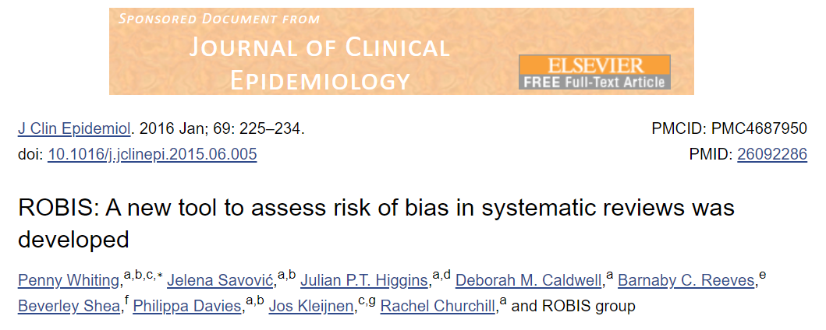
Avaliação da revisão

Slide 73
Avaliação da revisão
Grading of Recommendations Assessment, Development and Evaluation for assessing certainty (or quality) of a body of evidence
  Resumo dos achados
  Recomendações a partir das evidências
    Informação chave a respeito da confiança dos achados considerando:
      magnitude dos efeitos observados,
      quantidade de evidência,
      confiança
      qualidade envolvida.

Slide 74
Avaliação da revisão
GRADE
  Pontuada de 1 a 4 para cada conjunto PICO
    Alta (4+)
      Muita confiança de que o efeito é aquele mesmo
    Moderada (3+)
      Confiança moderada, possibilidade de que efeito seja diferente
    Baixa (2+)
      Confiança limitada, efeito pode ser substancialmente diferente
    Muito baixa (1+)
      Pouca confiança, efeito provavelmente é muito diferente.

Slide 75


Slide 76
Avaliação da revisão
GradePro GDT para gerar tabela
  Versão livre acessível https://gdt.gradepro.org/app/
  Instruções para geração da tabela https://youtu.be/EplFwVuhNwY
  Instruções como analisar a confiança https://cebgrade.mcmaster.ca/
  Todos começam com 4
    Risco de viés ≈ RoB 2, ROBINS, QUADAS-2, PROBAST
    Inconsistência ≈ Heterogeneidade
    Indirectness ≈ Aplicabilidade, Generalização, Inferência (PICO)
    Imprecisão ≈ Intervalos de confiança e optimal information size (OIS)
    Viés de publicação ≈ Funil, Begg, Egger etc

Slide 77
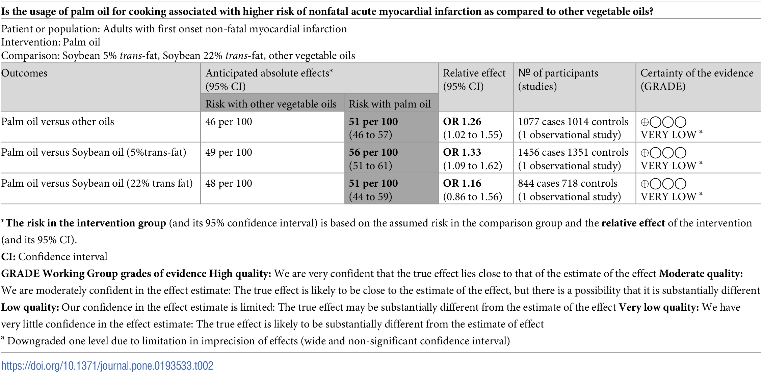
Avaliação da revisão

Slide 78
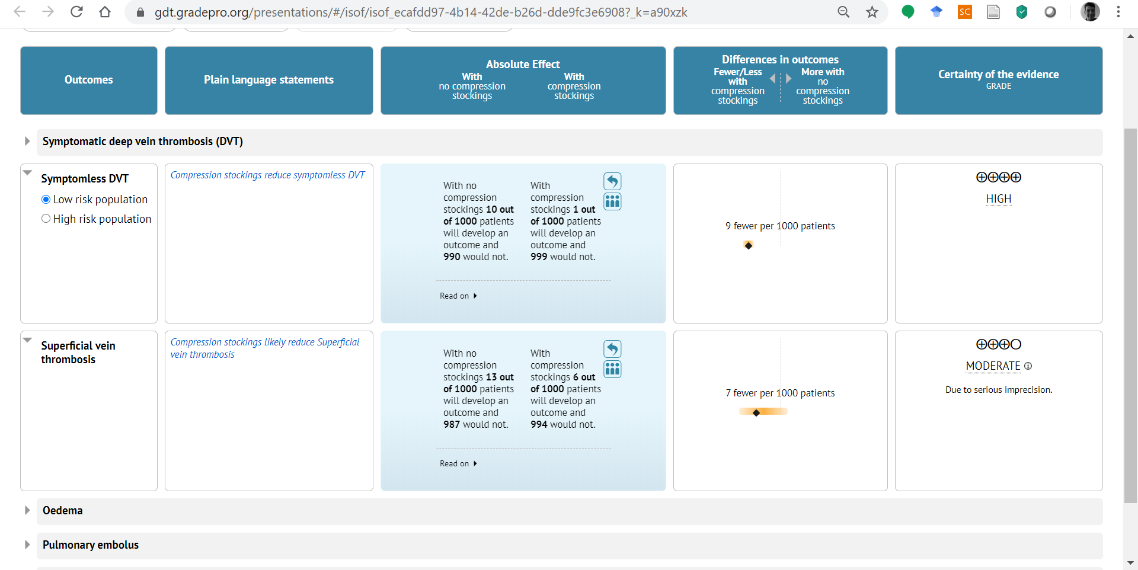
Avaliação da revisão

Slide 79
Conclusões de uma revisão
Saúde individual (tomada de decisão)
  O teste, instrumento, dispositivo, vacina, medicamento deve ser recomendado?
  Quais as circunstâncias em que os benefícios são esperados (aplicabilidade)?
  Quais as circunstâncias não deve ser recomendado?
Saúde pública
  Há evidências de que adotar ... Seria benéfico quanto política de saúde? Quais as possíveis consequências? Que outras evidências sustentariam essa adoção?
Metodologia
  Quais pontos fracos nas metodologias de estudos originais precisam ser aperfeiçoados nos próximos estudos?
  Há necessidade de atualização da revisão em 2 anos? Que outra revisão complementaria os resultados?

Slide 80
Relatório
  Preferred Reporting Items for Systematic Reviews and Meta-Analyses: The PRISMA Statement - http://www.prisma-statement.org/
    PRISMA-DTA Statement
    PRISMA harms
    PRISMA-P (Protocols)
    Outras extensões
  The HuGENE - Systematic Reviews of Genetic Association Studies.
  QUOROM Statement (QUality Of Reporting Of Meta-analyses) - obsoleto
  MOOSE (Meta-analysis Of Observational Studies in Epidemiology) - obsoleto

Slide 81


Slide 82
fim

